Slide 1

Notes:
1
1

Slide 2

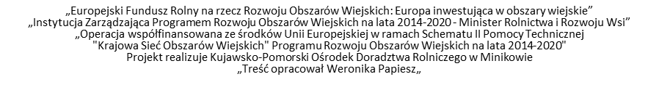
VII Kujawsko-Pomorskie Forum Turystyki Wiejskiej
Budowanie współpracy pomiędzy obiektami oferującymi usługi edukacyjne w gospodarstwach rolnych
Notes:
2
2

Slide 3

Stowarzyszenie Gospodarstw Edukacyjnych Województwa Śląskiego
Notes:
3
3

Slide 4
W maju 2016 roku powstało Stowarzyszenie Gospodarstw Edukacyjnych Województwa Śląskiego. Jego członkowie to właściciele kilkunastu gospodarstw, w których prowadzona jest edukacja.
Notes:
4
4

Slide 5

W 2017 roku powstał Szlak Gospodarstw Edukacyjnych Województwa Śląskiego
Notes:
5
5

Slide 6
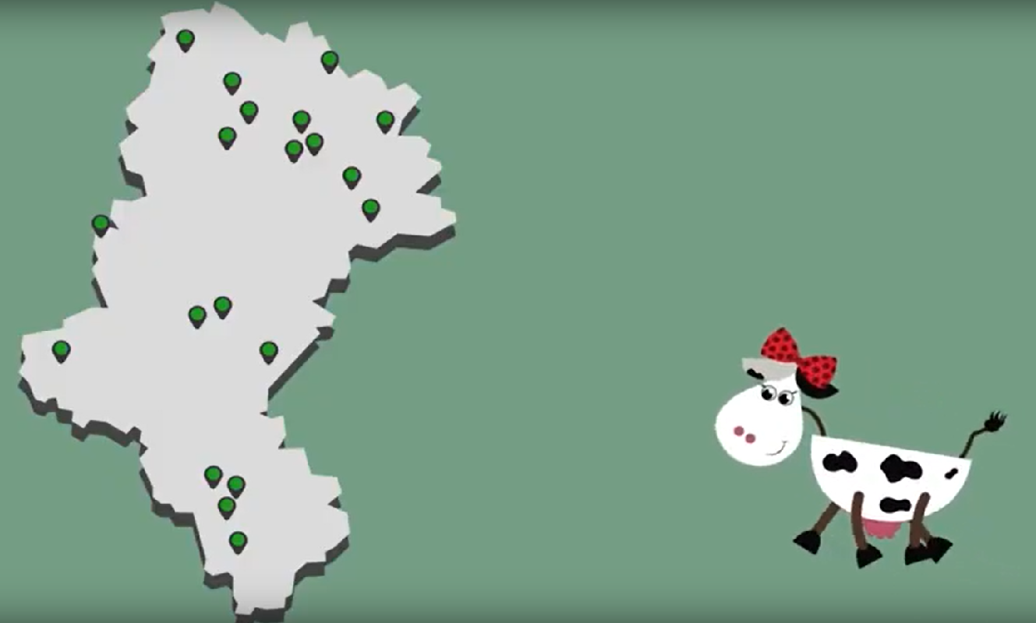
SPOTKAJMY SIĘ NA SZLAKU
https://www.youtube.com/watch?v=xYgi9el0Nu0&list=UU_YrlGIHTQP-rc_SKZsQqgg&index=22
Notes:
6
6

Slide 7
KWOTY DOFINANSOWANIA W LATACH 2017 – 2019
2017 r. – 187 948 zł – dotacja, 198 801 zł – całość
2018 r. – 200 000 zł – dotacja, 210 650 zł – całość
2019 r. – 172 700 zł – dotacja, 182 600 zł - całość
Notes:
7
7

Slide 8
DZIAŁANIA W RAMACH DOFINANSOWANIA
Notes:
8
8

Slide 9
WSPÓLNA STRONA INTERNETOWA
WWW.GOSPODARSTWAEDUKACYJNE.PL
Notes:
9
9

Slide 10
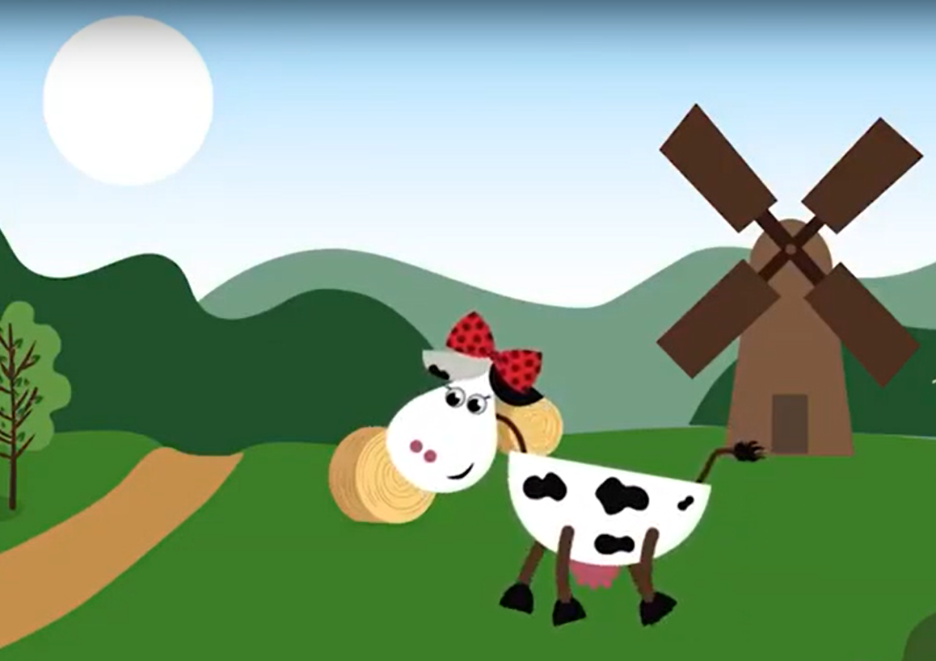
Notes:
10

Slide 11
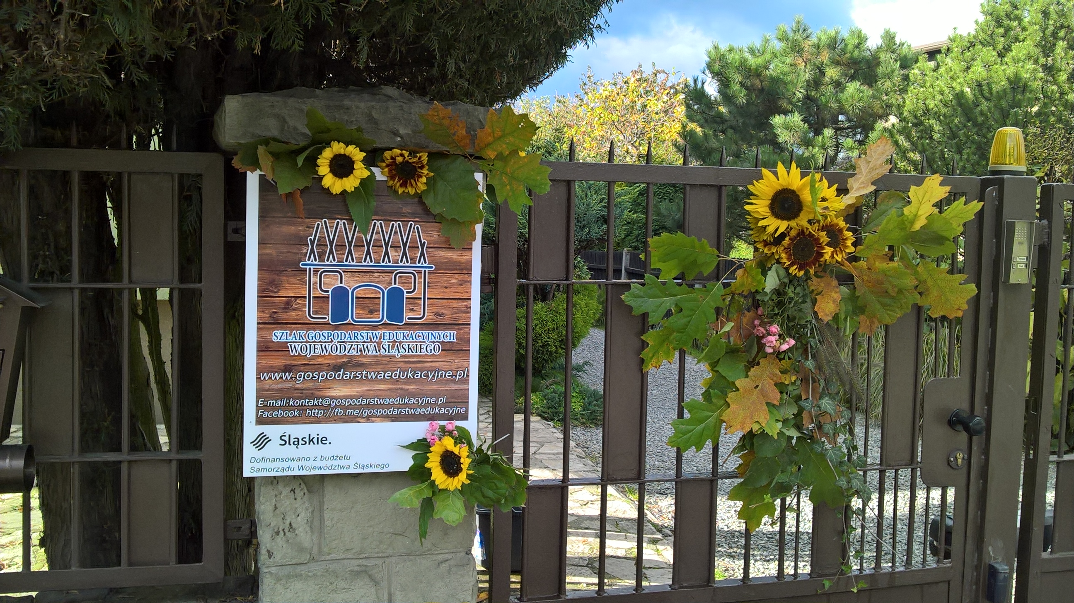
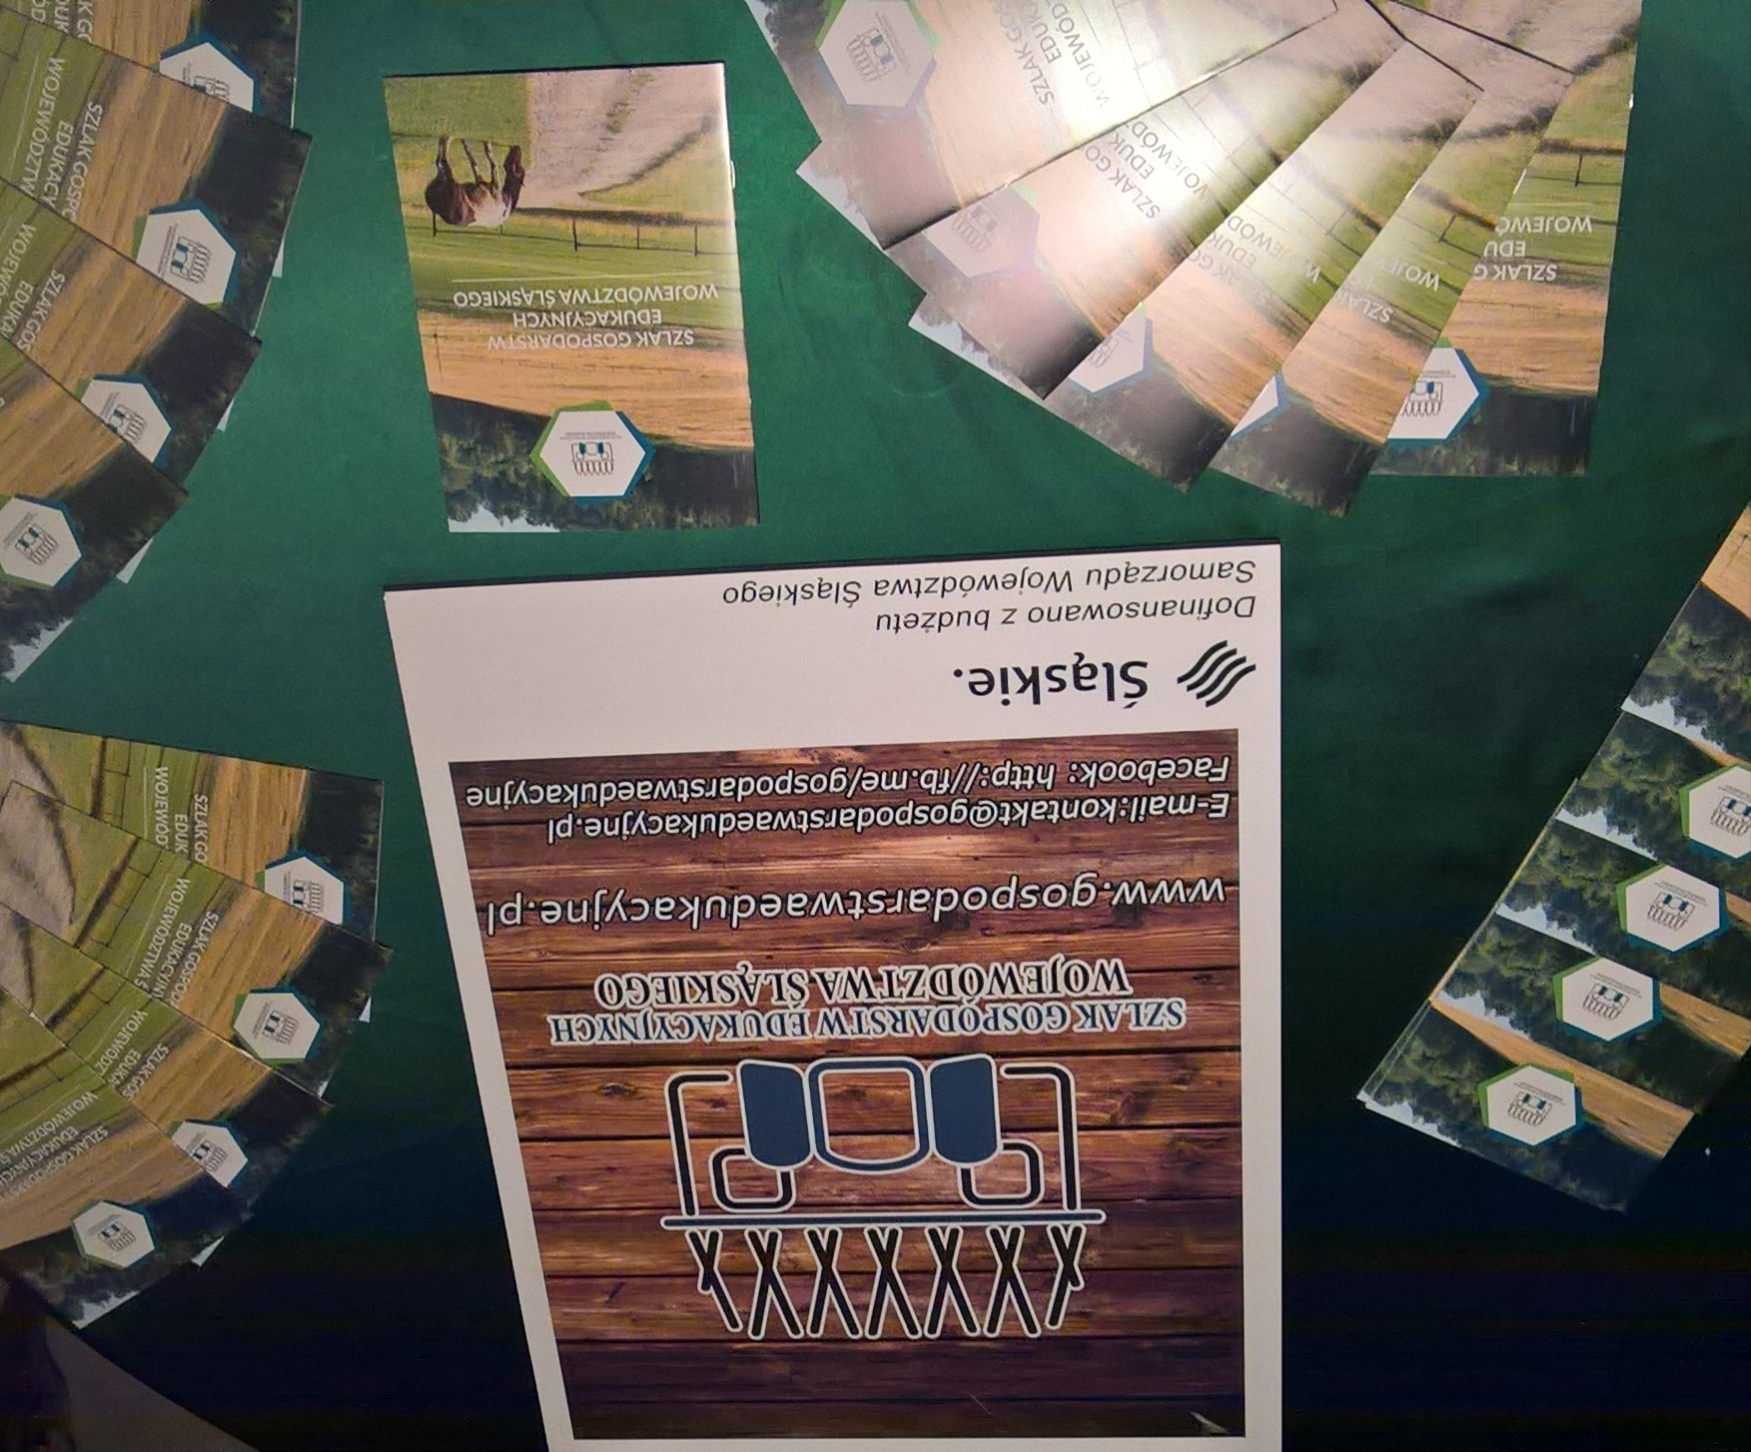
WSPÓLNA PROMOCJA
Notes:
11
11

Slide 12

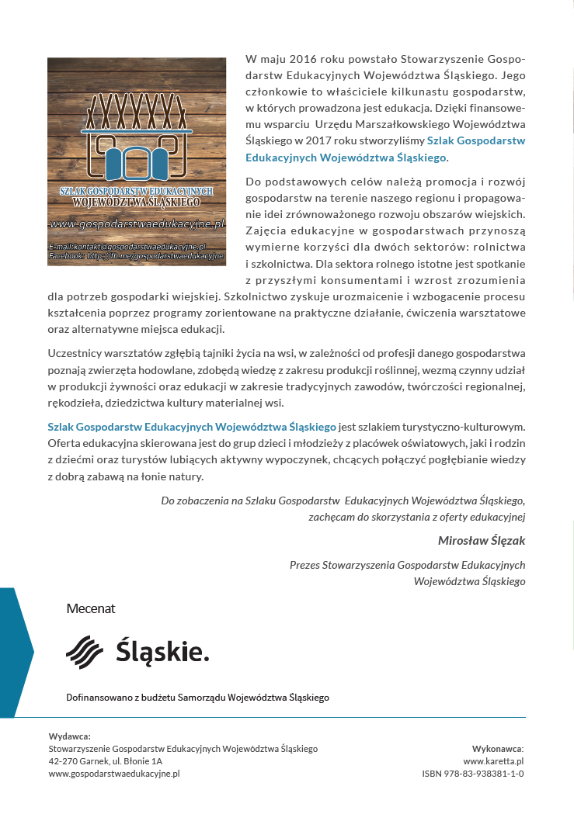
Notes:
12
12

Slide 13
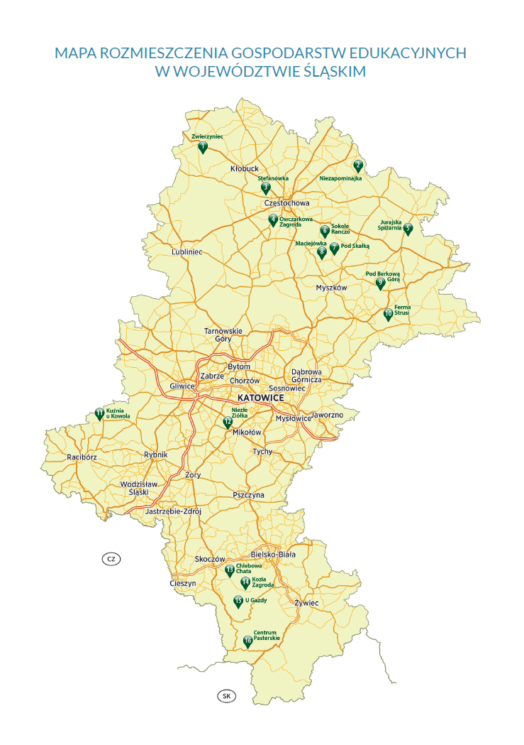
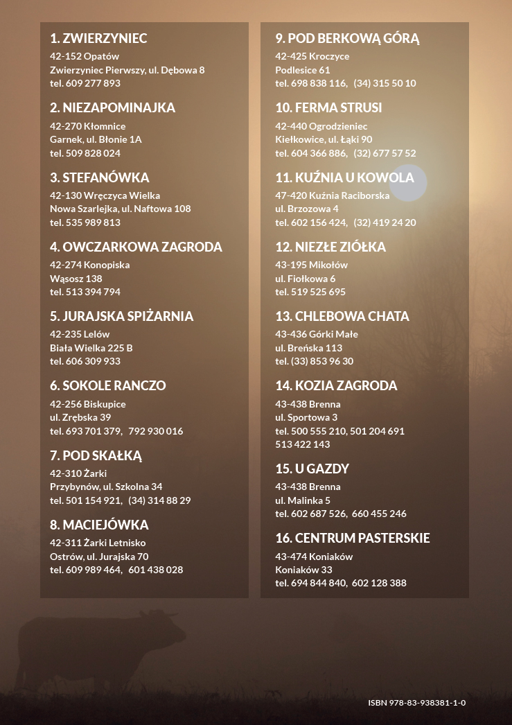
Notes:
13
13

Slide 14
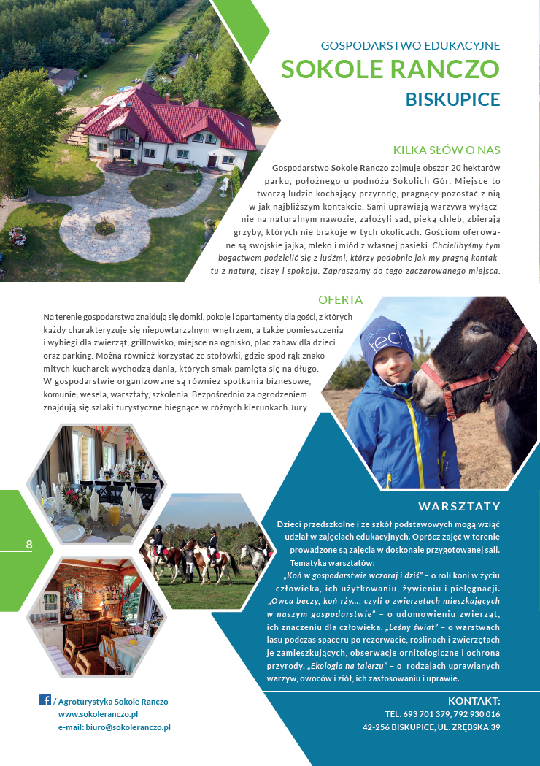

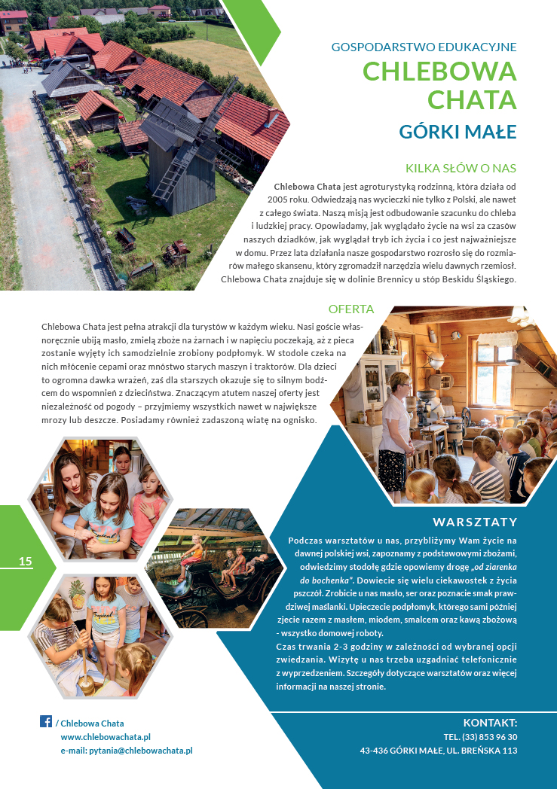
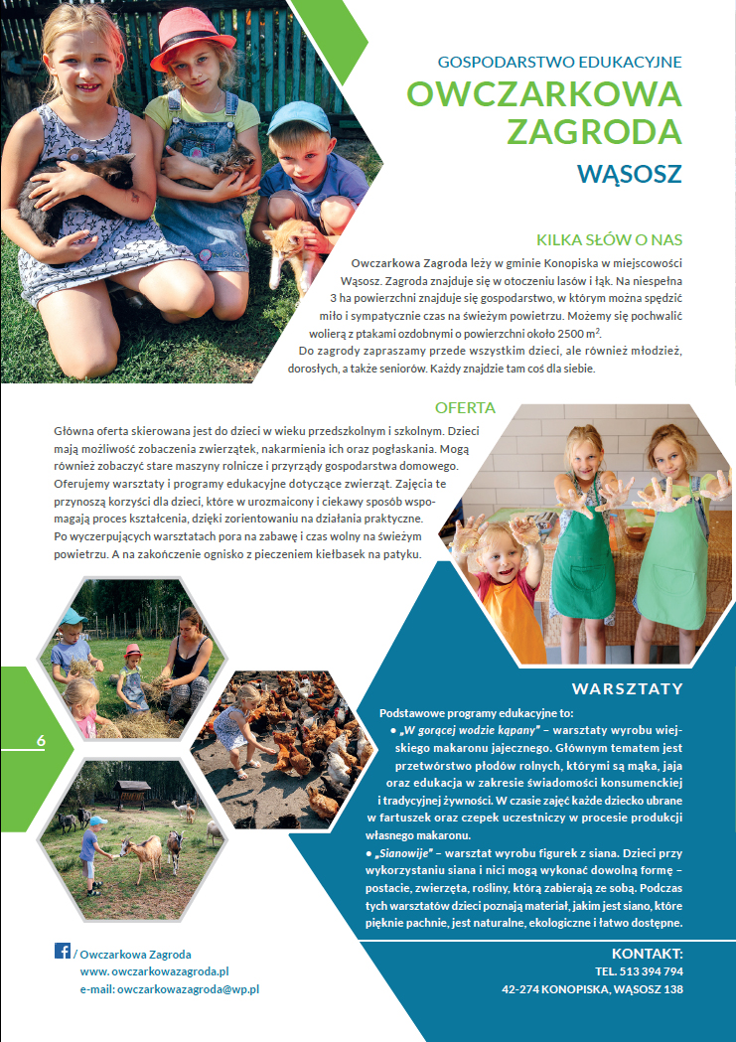
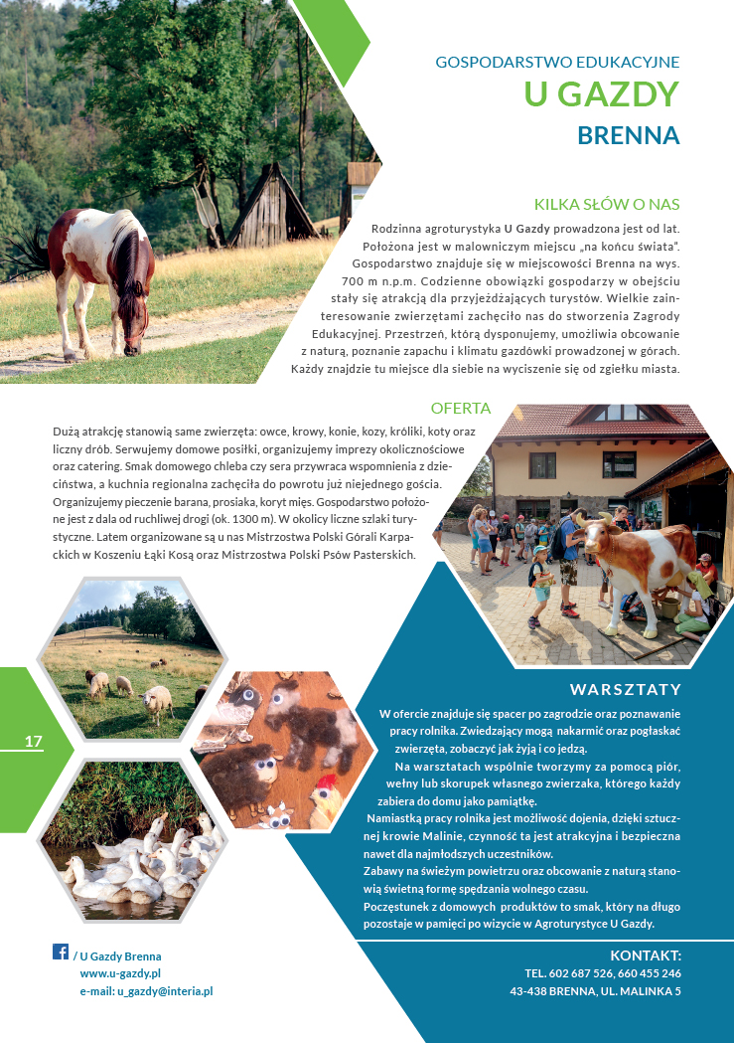
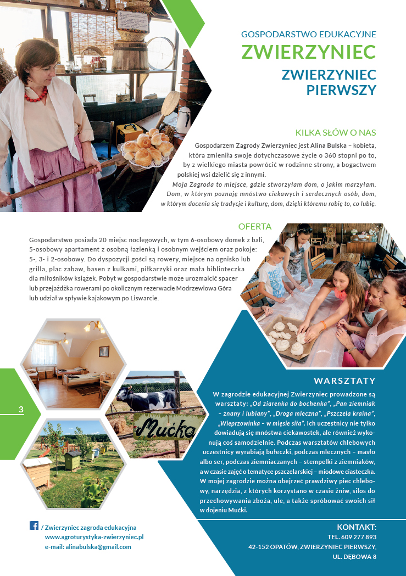
WZAJEMNE WSPARCIE
Notes:
14
14

Slide 15
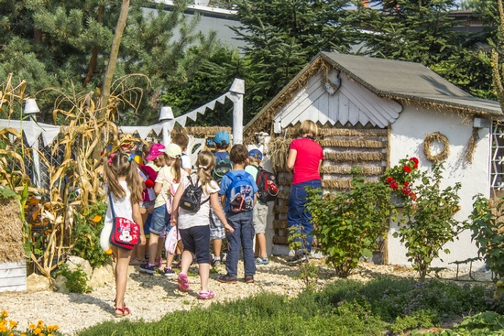
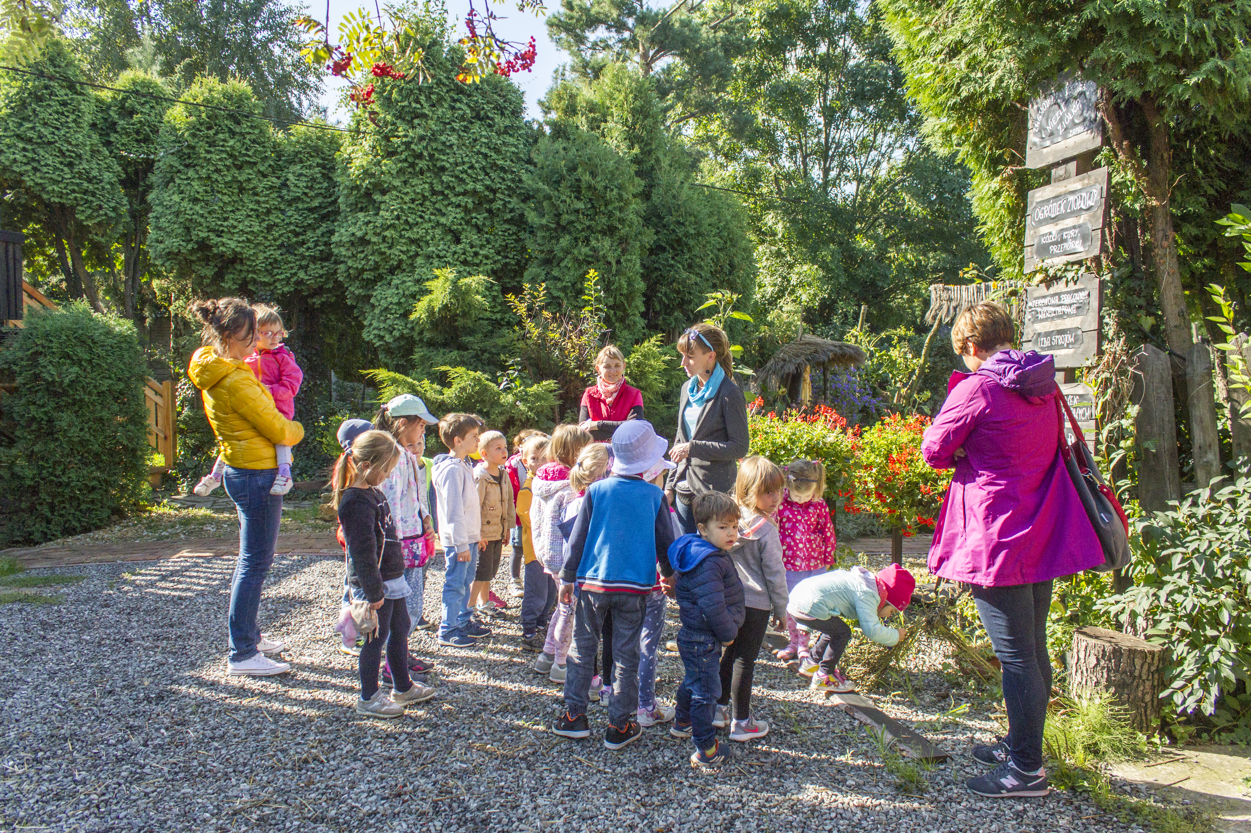
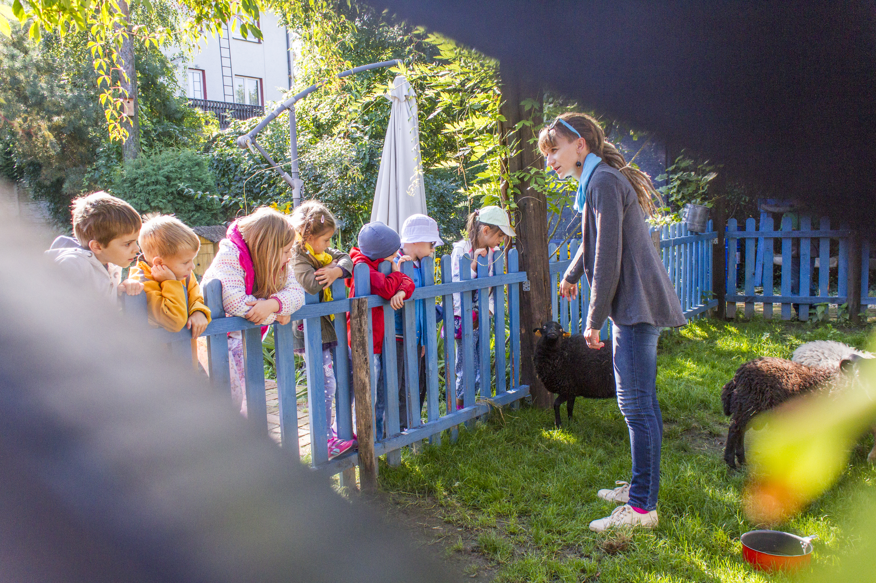
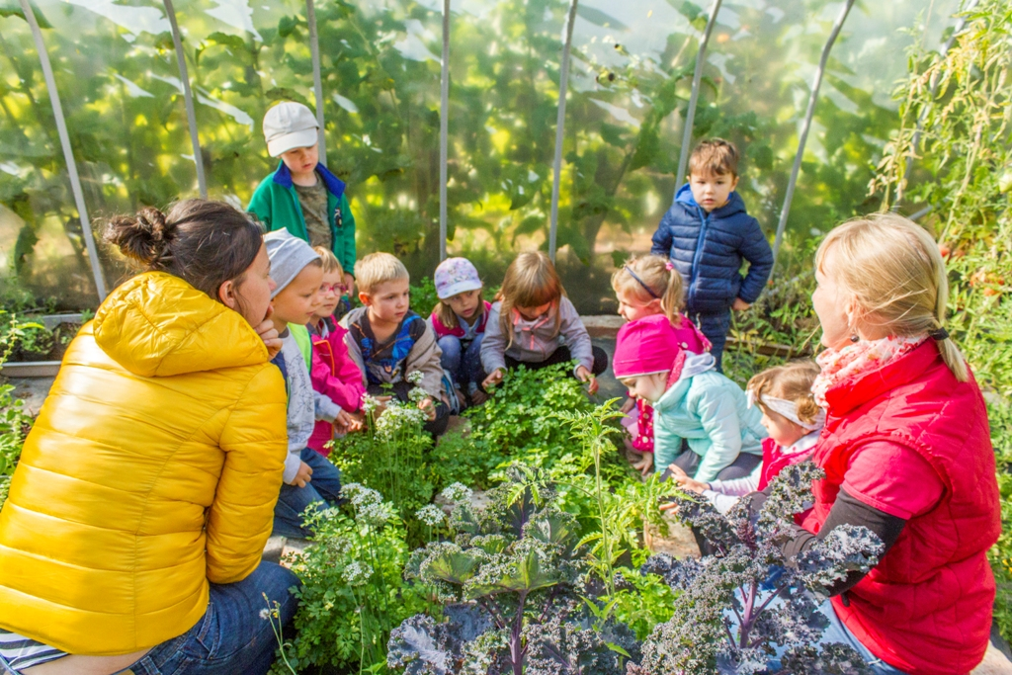
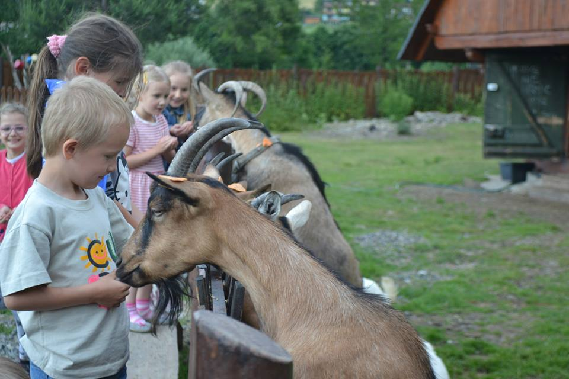
BEZPŁATNE WARSZTATY W RAMACH PROMOCJI GOSPODARSTW
Notes:
15
15

Slide 16
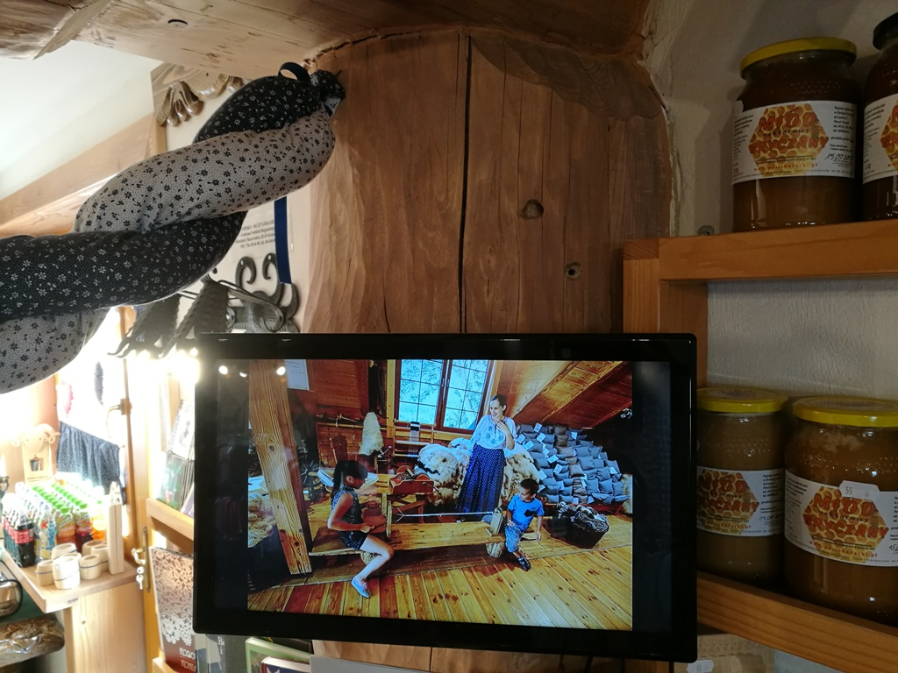
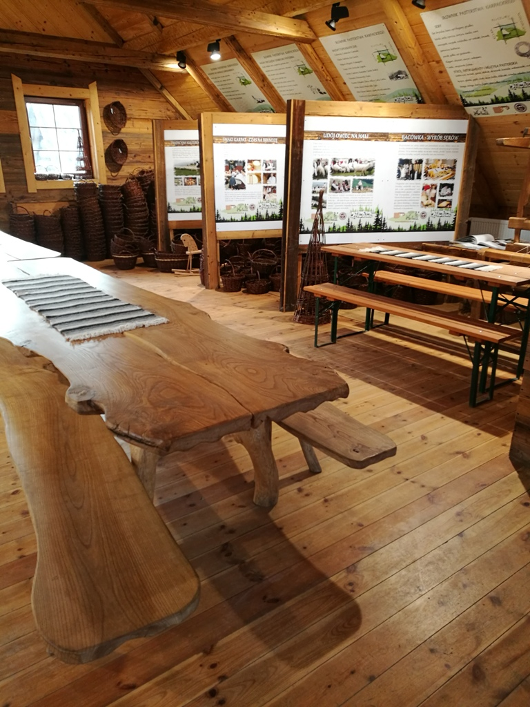
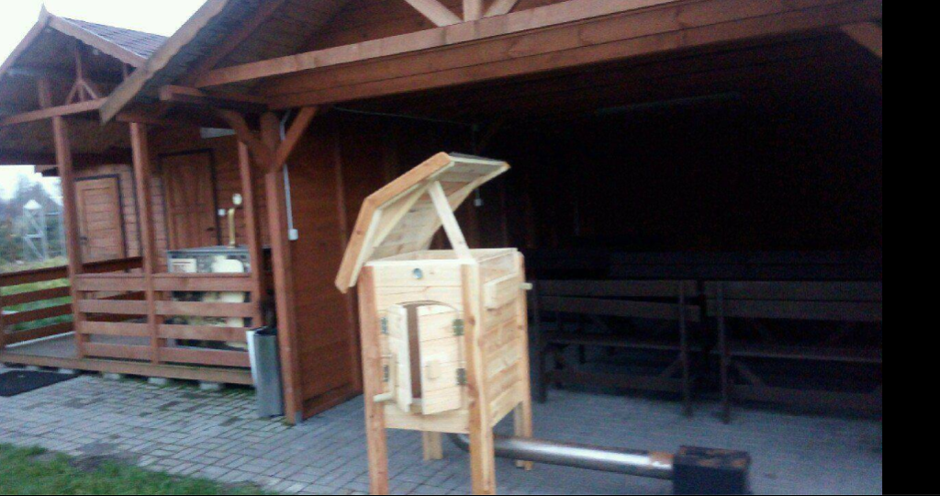

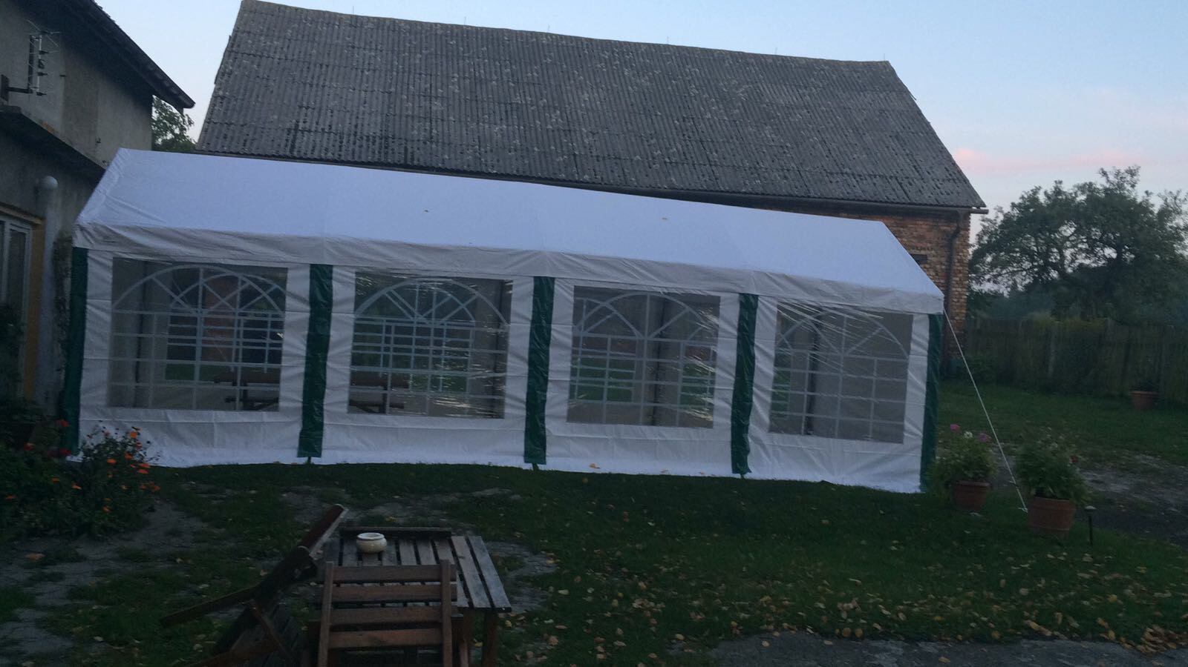
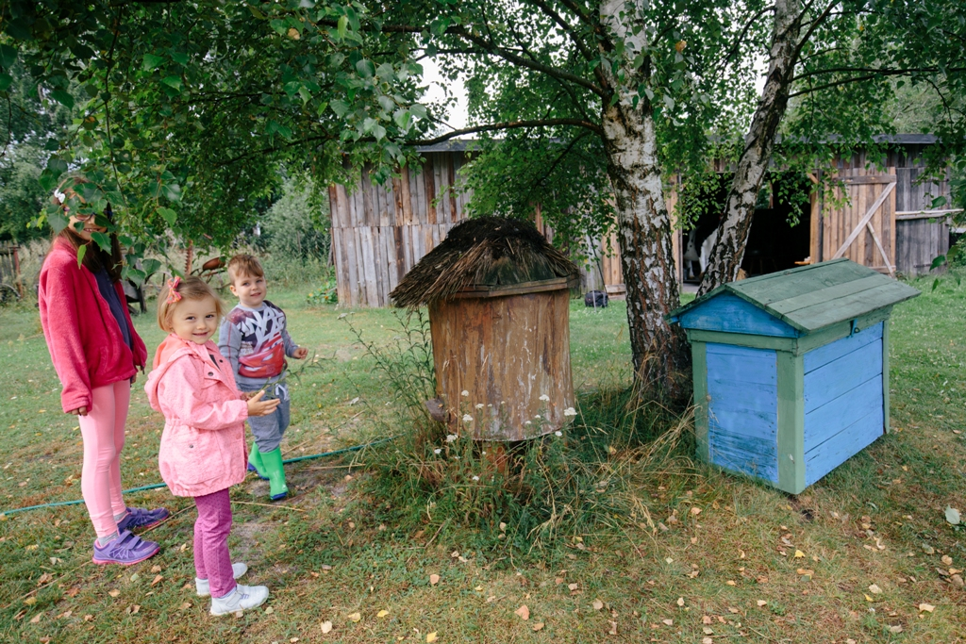
DOPOSAŻENIE GOSPODARSTW
Notes:
16
16

Slide 17



DZIEŃ OTWARTY
Notes:
17
17

Slide 18

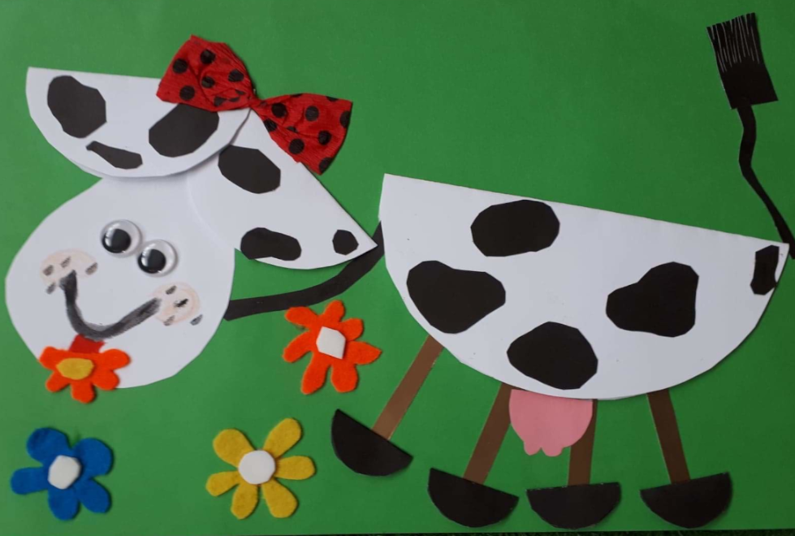
KONKURSY W RAMACH PROJEKTÓW
Edusia
Notes:
18
18

Slide 19
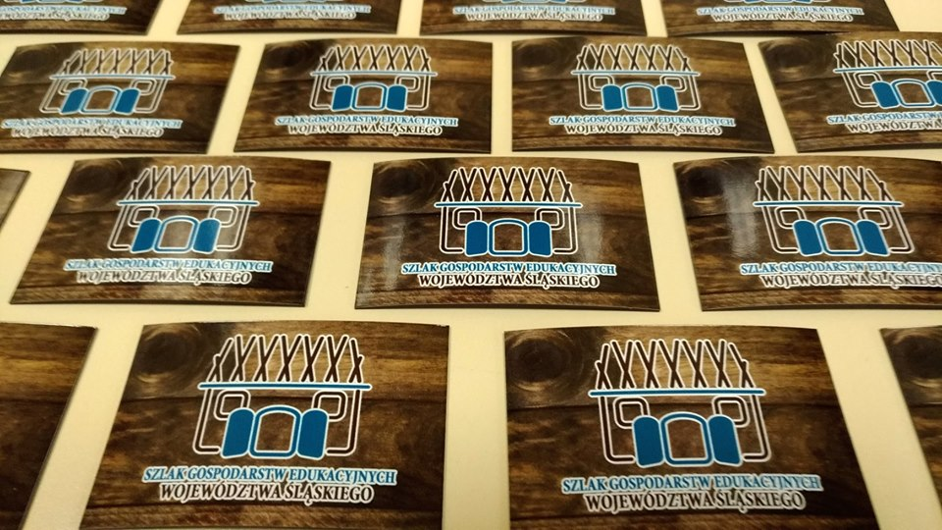
SPOTKAJMY SIĘ NA SZLAKU
Notes:
19
19

Slide 20

Notes:
20
20

Slide 21
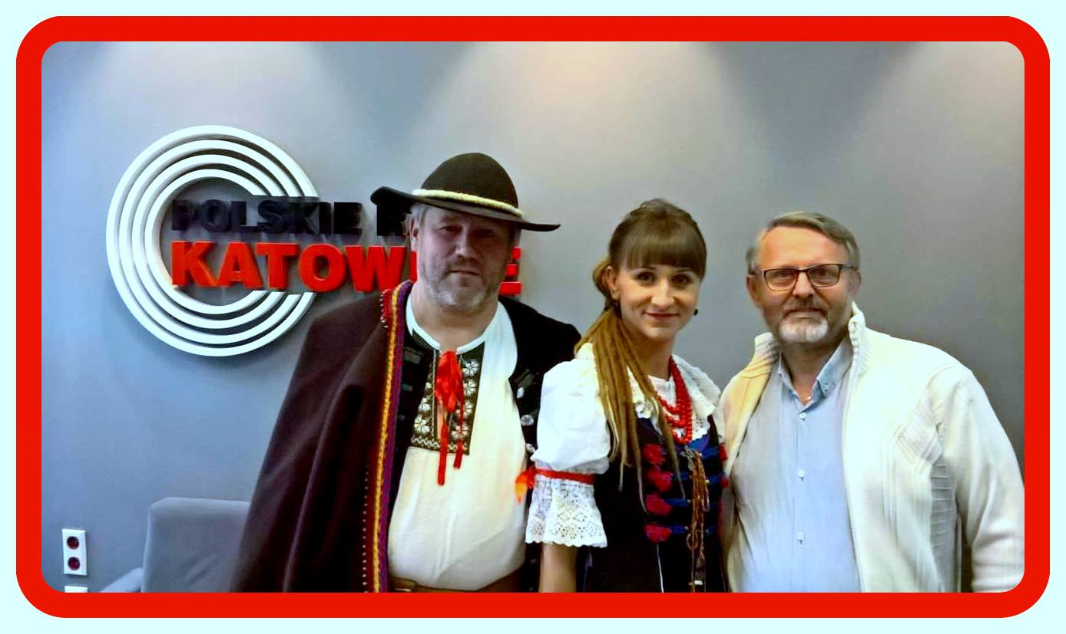
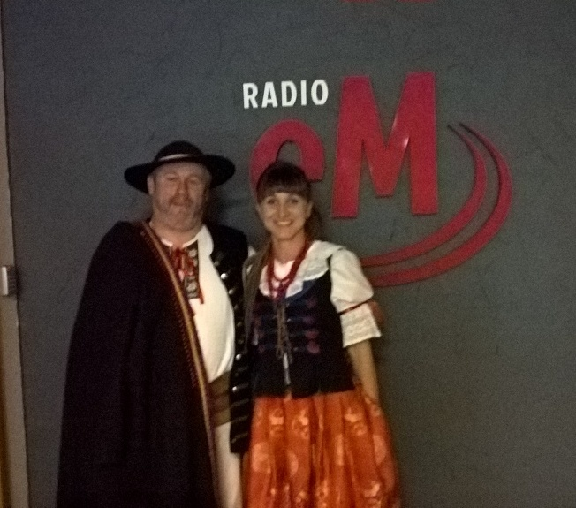
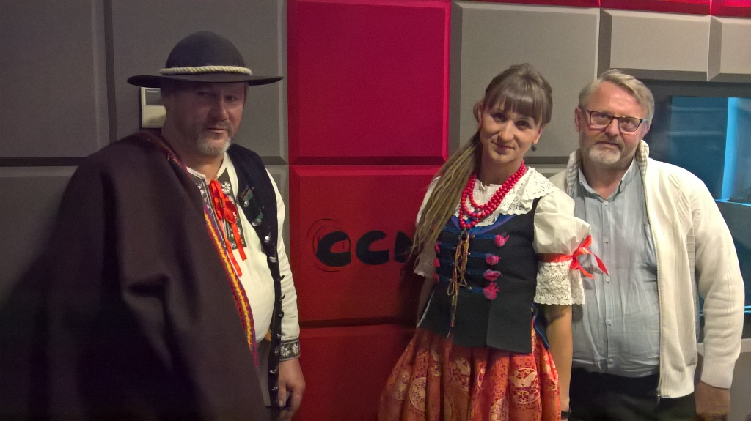
WSPÓLNY PROJEKT – WSPÓLNA PROMOCJA
Notes:
21
21

Slide 22



ZAINTERESOWANIE LOKALNEJ I OGÓLNOPOLSKIEJ PRASY, ROZGŁOŚNI RADIOWYCH I PORTALI TEMATYCZNYCH
PROGRAMY NA ANTENIE RADIA KATOWICE: ZIOŁOWO MI, WYPROWADZAMY WAS W POLE
TVP 3 PROGRAM BLIŻEJ NATURY
MAGAZYN OGÓLNOPOLSKI SIELSKIE ŻYCIE
Notes:
22
22

Slide 23
WSPÓLNE DZIAŁANIA
PRACA JEDNOSTEK
WSPÓLNY SUKCES
Notes:
23
23

Slide 24

Odwiedź portal KSOW – www.ksow.pl
Zostań Partnerem Krajowej Sieci Obszarów Wiejskich.
Notes:
24
24

